Slide 1

Credit Risk Analysis Supervised Learning
Grupo 39
Mariana Ramos – up201806869 Pedro Ferreira – up201806506 Pedro Ponte – up201809694
Inteligência Artificial
Professor LuÍs Paulo reis

Slide 2
Especificação do Projeto
O objetivo deste trabalho é utilizar Supervised Learning para prever se um empréstimo será pago ou não (default_ind). Para isso, contamos com um dataset de 855969 amostras de empréstimo. Estas amostras contêm os 73 atributos, sendo alguns dos mais importantes:
loan_amnt – Quantidade de dinheiro solicitada pelo cliente;
int_rate – Taxa de juros do empréstimo;
grade – Grau do empréstimo, com valores A, B, C, D, E, F, G. Quanto mais próximo de A for o grau do empréstimo, menor será o risco deste não ser pago;
annual_inc – Rendimento anual do cliente;
purpose – Motivo principal para o pedido de empréstimo;
installment – Valor pago por mês pelo empréstimo;
term – tempo até o empréstimo estar pago.
Tirando partido dos diferentes valores destes atributos, utilizaremos vários classificadores para avaliar o possível grau de cada empréstimo, com uma taxa de acerto aceitável.

Slide 3
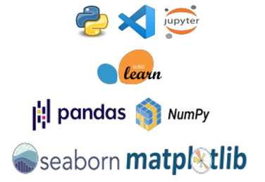
Detalhes da implementação
Ferramentas
Para o desenvolvimento deste projeto iremos usar Python e as suas bibliotecas que tornam mais simples o desenvolvimento de projetos de aprendizagem supervisionada.
Scikit-learn – ML Algorithms
Keras - biblioteca dedicada a redes neuronais;
Pandas –análise de dados;
Numpy –análise de dados;
Matplolib - visualização de dados.
Seachorn – visualização de dados
Ambiente de desenvolvimento - Jupyter Notebook
Data Set - https://www.kaggle.com/rameshmehta/credit-risk-analysis

Slide 4
Análise de dados
O nosso problema apresenta algumas propriedades:
Atributos nominais e discretos binários
Dimensão : 73 atributos
Tamanho: 855969 registos
Sem outliers significativos
Alguns dados com valores nulos ou duplicados

Slide 5
Pré-processamento de dados
Foi feita uma seleção prévia das colunas pertinentes:
Começámos por remover as colunas com valores pouco relevantes para a previsão/valores futuros
Removemos colunas com a maioria dos valores nulos (verification_status_joint, annual_inc_joint, dti_joint, il_util, mths_since_rcnt_il, total_bal_il, inq_last_12m, open_acc_6m …).
Adicionalmente colunas com alguns valores a nulo substituímos pela mediana da coluna.
Para além desta limpeza inicial também recorremos à técnica de encoding:
Usando a função LabelEncoder da biblioteca scikitlearn transformamos as colunas (..), mapeando strings para valores numéricos representativos, de modo a poderem ser usados nos algoritmos de supervised learning.
Train and Test split
Depois do pré-processamento dos dados dividimo-los em conjuntos de treino e de teste, com uma percentagem respetiva de 80/20 do número total de linhas.

Slide 6
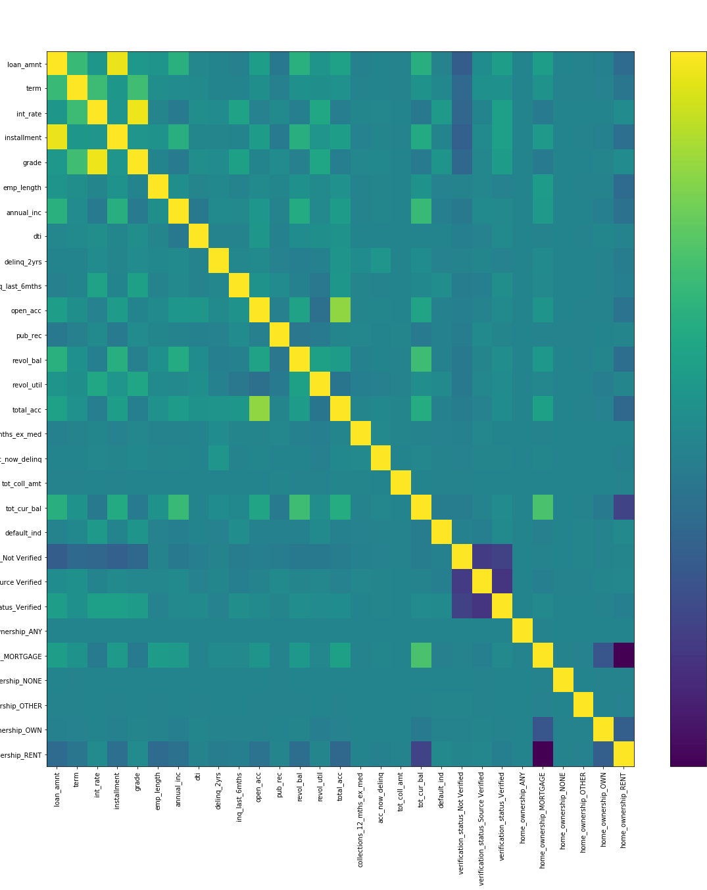
Análise de dados
O gráfico ao lado representa a correlação para cada par de atributos do empréstimo, onde a cor mais amarelada corresponde a níveis maiores de correlação e a cor mais roxa a níveis menores.
NOTA:
Dado o elevado número de linhas que o dataset continha, optamos por utilizar um subset com 5% dos dados do dataset original. Após selecionar aleatoriamente o subset, fazemos ainda um balanceamento dos dados de maneira a que este possua a mesma quantidade de dados com default_ind a 0 e a 1, para que não existisse overfitting.

Slide 7
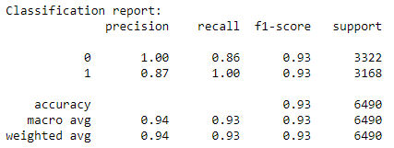
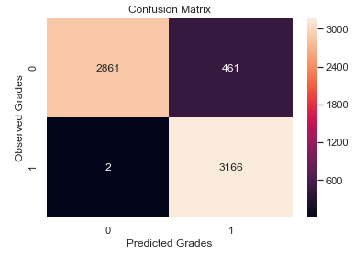
Decision Tree
Como técnicas de tuning decidimos usar a função GridSearchCV com 10 splits no nosso processo de treino.
Os melhores parâmetros encontrados foram:
Criterion: gini
Max_depth: 19
Max_features: 10
Splitter: best;
O resultado em termos de precisão foi cerca de 98%.
A representação da árvore de decisão encontra-se em anexo.

Slide 8
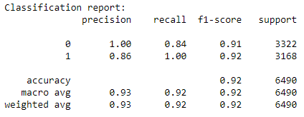
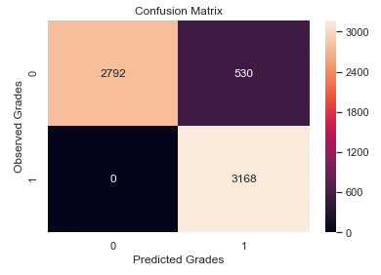
K-Nearest Neighbors
Os melhores parâmetros encontrados para este algoritmo foram :
Algorithm: ball_true
N_neighbors:5
Weights:distance

Slide 9
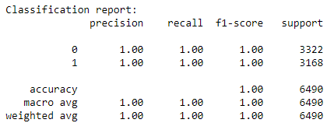
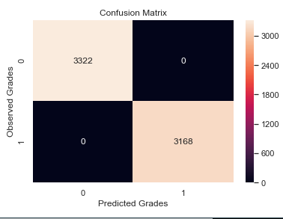
Support Vector Machine

Slide 10
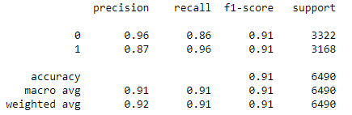

Neural Networks

Slide 11
Comparação de Algoritmos

Slide 12
Referências e Trabalho Relacionado
https://www.kaggle.com/rameshmehta/credit-risk-analysis
https://rstudio-pubs-static.s3.amazonaws.com/190551_15f6124632824534b7e397ce7ad2f2b8.html
https://rstudio-pubs-static.s3.amazonaws.com/263968_5057ec1f5a2e48a89aab7f568fc37ade.html
Slides das aulas teóricas e fichas realizadas nas aulas teórico-práticas
https://pandas.pydata.org/, https://scikit-learn.org/stable/, https://numpy.org/, https://matplotlib.org/, https://keras.io/

